Slide 1
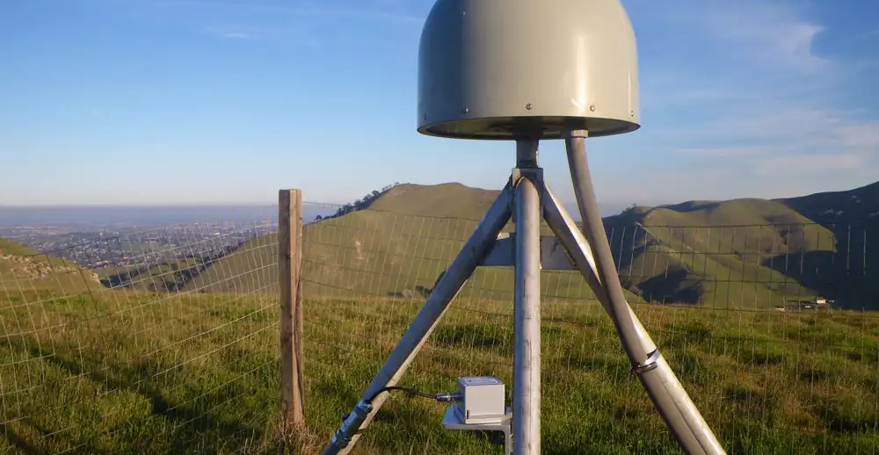
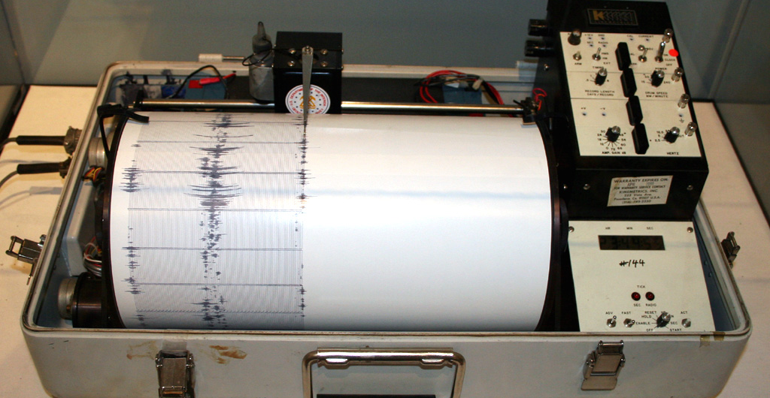
SeismoAgents
Мультиагентная платформа для детекции аномалий и интерпретации сейсмических временных рядов
ODS: «LLM — от понимания к продукту»
Команда (4): Артём • Миша • Андрей П. • Андрей Я.
Notes:
[Sources] - GNSS photo (UNAVCO via SERC, CC BY-NC-SA): https://serc.carleton.edu/details/images/257462.html - Seismograph photo (Wikimedia Commons, CC BY-SA 3.0): https://commons.wikimedia.org/wiki/File:Kinemetrics_seismograph.jpg [/Sources]

Slide 2
Задача и ценность
WHY
Что хотим построить
Единый продукт мониторинга: GNSS + каталог землетрясений + индексы (b-value, RTL и др.)
Детекция аномалий и смен режимов (change points) + прогноз аномалий на горизонте N дней/недель
Интерпретация «почему сработало»: вклад рядов/параметров + окно времени + география
Интерфейс: дашборд + Telegram/чат + API для интеграции
Почему это актуально
Тренды b-value и RTL используются как индикаторы подготовки очага и «затишья»
GNSS фиксирует деформации и дополняет каталог событий
Практический эффект: ранние сигналы, риск-брифинги, воспроизводимые отчёты
Кому полезно
Лаборатория/кафедра: быстрый анализ гипотез и кейсов
Оперативный мониторинг: алерты по регионам/станциям
Инфраструктура: оценка потенциального воздействия (опционально)
Notes:
[Sources] - RTL (Region-Time-Length) как метод для выявления затишья/активации: https://www.sciencedirect.com/science/article/abs/pii/S0040195101000737 - b-value как параметр Гутенберга–Рихтера и его связь со стрессом (обзор): https://www3.geosc.psu.edu/Courses/GeomechanicsSeminar/Fall2015/Scholz-2015-Geophysical_Research_Letters.pdf [/Sources]

Slide 3
Данные и сложность домена
DATA
1) GNSS наблюдения
Стационарные станции: X/Y точны, вертикаль шумнее
Нерегулярное покрытие зоны: разные частоты и пропуски
Цель: аномальные смещения и смены режима
Почему это сложно
Мультивариативность + нелинейные паттерны
Периодичности и «ложные падения» (например b-value)
Нужны: устойчивость к шуму, объяснимость, воспроизводимость
И главное — физическая интерпретация, а не голая статистика
2) Каталог землетрясений и производные
События в (X,Y,H,t,M): распределение в пространстве и во времени
Индексы: b-value, RTL, интенсивность, кластеры
Есть «истина»: каталог сильных событий для backtesting
Notes:
[Sources] - b-value и его вариации перед сильными землетрясениями (пример на Вэньчуань): https://pmc.ncbi.nlm.nih.gov/articles/PMC9027618/ - RTL алгоритм в исследованиях затишья: https://agupubs.onlinelibrary.wiley.com/doi/full/10.1029/2001GL013835 [/Sources]

Slide 4
Зачем мультиагентность (а не «просто LLM»)
AGENTS
Если сделать «один LLM-скрипт»
Плохо масштабируется на новые задачи (детекция/сегментация/прогноз)
Трудно контролировать качество и воспроизводимость
Сложно подключать инструменты: расчёты, карты, базы, алерты
Проблема ответственности: где проверка фактов/метрик?
Мультиагентная система = продуктовая архитектура
Агенты данных
ингест
качество
выравнивание
окна
Агенты моделей
классика
трансформеры
ансамбль
Агент-аналитик
интерпретация
проверка фактов
отчёт
Агент доставки
алерты
бот/чат
API
Notes:
[Sources] - TimeGPT позиционируется как foundation model для прогнозирования и детекции аномалий временных рядов: https://nixtla.io/docs/introduction/introduction - Chronos описывает предобученные трансформеры для вероятностного прогнозирования временных рядов: https://arxiv.org/abs/2403.07815 [/Sources]

Slide 5
3 варианта концепции проекта
OPTIONS
A. Monitoring & Alerting
Потоковая детекция аномалий по GNSS и индексам каталога
Алерты по регионам/станциям, расписания и пороги
Объяснение: вклад рядов + «что изменилось»
Цель: production-MVP за курс
B. Analyst Copilot
Диалоговый анализ: сегментация, автокорреляция, сравнение периодов
Запросы «как перед событием X?» + генерация отчётов
Песочница для гипотез и воспроизводимых пайплайнов
Цель: ускорить исследование и публикацию
C. Risk Briefing
Слой «воздействия»: близость городов/инфры + сценарии ущерба
Вероятностный прогноз + правила коммуникации
Адаптивные пороги под магнитуду/регион
Цель: продукт для принятия решений
Рекомендуем для ODS: вариант A как основной (плюс элементы B для демонстрации «умного анализа»).

Slide 6
Архитектура (MVP)
ARCH
Источники
GNSS
Каталог (X,Y,H,t,M)
Индексы (b, RTL)
Агенты данных
QC/очистка
синхронизация
окна/агрегации
Агенты моделей
бэйзлайны
трансформеры
ансамбль
Агент-аналитик (LLM)
планирует вызовы
объясняет причины
формирует отчёт
Дашборд
KPI, графики, алерты
Telegram/чат
вопросы, отчёты, подписки
API
интеграции + вебхуки
Идея: LLM-агент не заменяет модели — он оркестрирует вычисления, контролирует воспроизводимость и объясняет результат.
Notes:
[Sources] - TimeGPT: https://nixtla.io/docs/introduction/introduction - Chronos paper: https://arxiv.org/abs/2403.07815 - MOMENT paper: https://arxiv.org/abs/2402.03885 [/Sources]

Slide 7
Модельный слой: физика + ML + foundation models
MODELS
Что считаем «сигналом»
Физически осмысленные индикаторы: b-value, RTL, скорость/ускорение деформаций
Смена режима: change-point + устойчивые тренды
Аномалия = редкое отклонение + согласованность по нескольким источникам
ML-ядро
Бэйзлайн: статистика/ESD, IsolationForest, PCA/autoencoder
Мультивариативные модели: TCN/LSTM/Transformer
Калибровка вероятностей и порогов
Foundation models (опционально)
TimeGPT: прогноз + интервалы → аномалия как выход за пределы
Chronos: вероятностное zero-shot прогнозирование
MOMENT: открытая модель для general-purpose time series
Notes:
[Sources] - Scholz (2015) о стресс-зависимости b-value: https://www3.geosc.psu.edu/Courses/GeomechanicsSeminar/Fall2015/Scholz-2015-Geophysical_Research_Letters.pdf - Пример исследований b-value перед сильными событиями (Wenchuan): https://pmc.ncbi.nlm.nih.gov/articles/PMC9027618/ - RTL алгоритм и его применение: https://www.sciencedirect.com/science/article/abs/pii/S0040195101000737 - TimeGPT: https://nixtla.io/docs/introduction/introduction - Chronos: https://arxiv.org/abs/2403.07815 - MOMENT: https://arxiv.org/abs/2402.03885 [/Sources]

Slide 8
План разработки (8 недель / 2 месяца)
ROADMAP
Нед 1–2: Данные + бэйзлайны
ингест GNSS/каталога
b-value/RTL пайплайн
первичный детектор
Нед 3–4: Модели + оркестрация
мультивариативная модель
агент-оркестратор
инструменты/логи
Нед 5–6: Продукт
API + алерты
бот/чат
дашборд-минимум
Нед 7–8: Качество + демо
backtesting
порог/калибровка
демо-сценарии
Итог: end-to-end демо + репозиторий (Docker) + отчёт по метрикам.

Slide 9
Оценка качества и «страховки»
EVAL
Метрики
Backtesting по каталогу: precision/recall на окнах перед событиями
Lead time: насколько раньше фиксируем аномалию
False alarm rate: алерты на единицу времени/региона
Ablations: вклад GNSS vs индексы vs модели
Надёжность агента
LLM не «угадывает»: он вызывает инструменты и цитирует цифры
Шаблоны отчёта: что измерено / почему аномалия / уверенность
Логи + трассировка решений (audit trail)
Риски и коммуникация
Дисклеймеры: вероятностный характер, без «предсказаний»
Пороги и уровни важности (info / warning / critical)
Контроль качества данных и «тихий режим» при сбоях
Notes:
[Sources] - Обсуждение стресс-зависимости b-value и вариаций (Scholz 2015): https://www3.geosc.psu.edu/Courses/GeomechanicsSeminar/Fall2015/Scholz-2015-Geophysical_Research_Letters.pdf [/Sources]

Slide 10
Как выглядит продукт
PRODUCT
1) Дашборд мониторинга
KPI: регионы/станции/активные алерты
Графики GNSS и индексов (b-value, RTL) с подсветкой аномалий
Лента событий: что сработало, где и когда
Экспорт отчёта (PDF/Markdown) для воспроизводимости
2) Telegram/чат
Запросы: «проверь регион X за 90 дней», «почему алерт?»
Ответ: причины, уверенность, окно времени, ссылки на графики
Режим подписок: алерты по порогам и расписаниям
3) API
GET /alerts?region=X
POST /analyze {window:90d}
Ответ: score, причины, артефакты (графики), рекомендации

Slide 11
Команда и почему нас 4
TEAM
Распределение работ (параллельно)
Почему команда из 4 — оправдано
4 независимых трека: (1) данные, (2) модели, (3) агентная логика, (4) продукт/интерфейс
Требования курса: не «демка», а развёртываемое LLM-приложение
Нужны тесты, мониторинг, алерты, UX — иначе «не продукт»
Параллельная разработка → укладываемся в сроки и делаем качественно
Артём
Agent Systems · LLM-оркестрация · TS/ML
Миша
Dev · интеграция сервисов · инфраструктура
Андрей П.
Сейсмо-математика · индексы · ML детекция
Андрей Я.
Dev · бот/дашборд · Agent Systems

Slide 12
Что покажем на защите
DELIVER
Демонстрационные артефакты
End-to-end демо: данные → детектор → отчёт агента → алерт в чат
Дашборд: b-value/RTL + GNSS графики и отметки аномалий
API (OpenAPI/Swagger) + примеры запросов
Backtesting-отчёт: метрики, абляции, разбор 2–3 кейсов
Репозиторий: Docker, инструкции развёртывания, тесты
Продолжение: статья/разделы для диссертаций (мультиагентность + сейсмология)
Ключевая идея: агенты дают масштабируемость, контроль качества и продуктовую сборку над реальными временными рядами.

